Slide 1
ALGI, TUTUM VE DUYGULAR

Slide 2
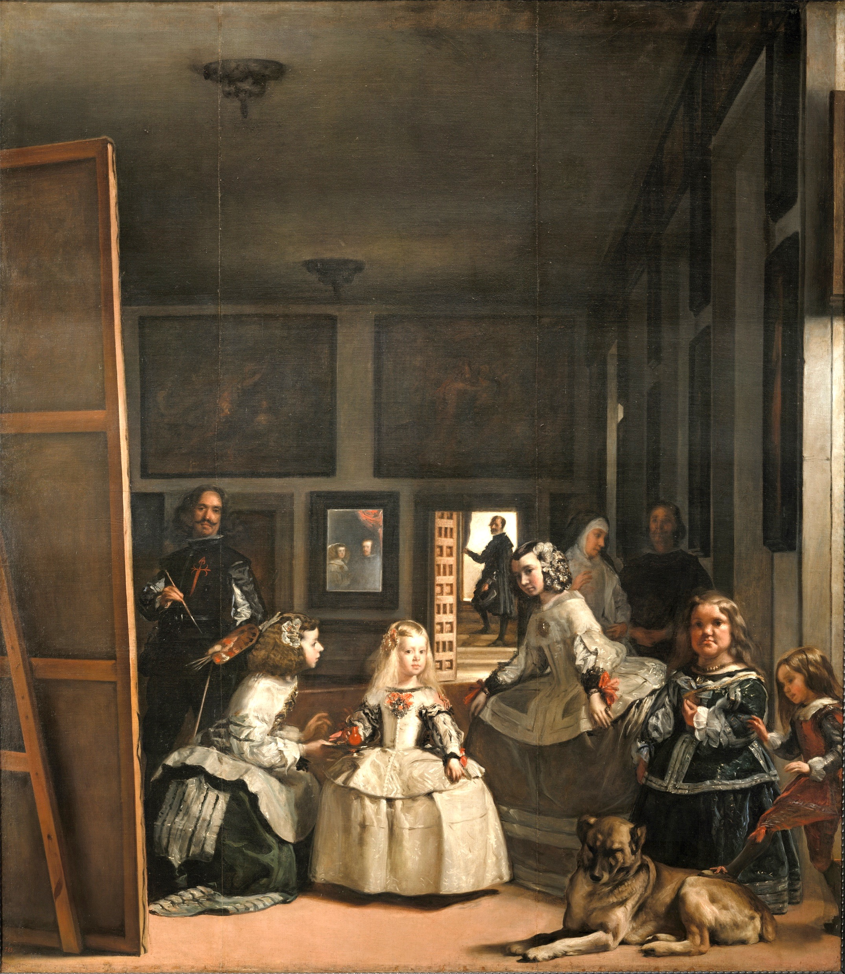
Diego Velazquez – Las Meninas (Nedimeler) - 1656

Slide 3
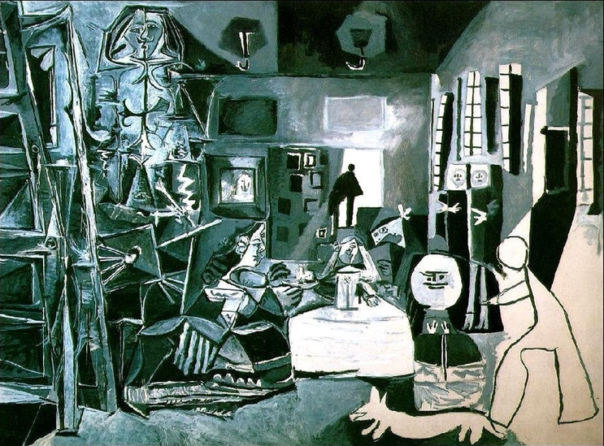
Pablo Picasso– Las Meninas (Nedimeler) - 1957

Slide 4
Duyum ve Algı
Duyum: Çevremizdeki uyarıcıların sinir akımı haline dönüştürülerek beyne ulaştırılmasıdır.
Algılama: Duyu organlarına gelen uyarıcılara anlam verilip yorumlanmasıdır.
Duyumun fiziksel bir yönü vardır
Algı ise zihinsel ve ruhsal bir süreçtir

Slide 5
Algılama Süreci
Uyarıcı Alma
Seçicilik
Bilginin
İşlenmesi
Yorum ve
Değerlendirme
Davranış

Slide 6
Algılama, durumun beynimize gerçek olarak kaydedilmesi değil, yorumlanarak kaydedilmesidir. O halde algılama, çevrenin bir resmini yapmaktır. Fakat bu resim, bir fotoğraf gibi değil, bir ressam tarafından yorumlanarak tuvale yansıtılmış bir resim gibi olduğundan, gerçekle tıpa tıp aynı olmayabilir.

Slide 7
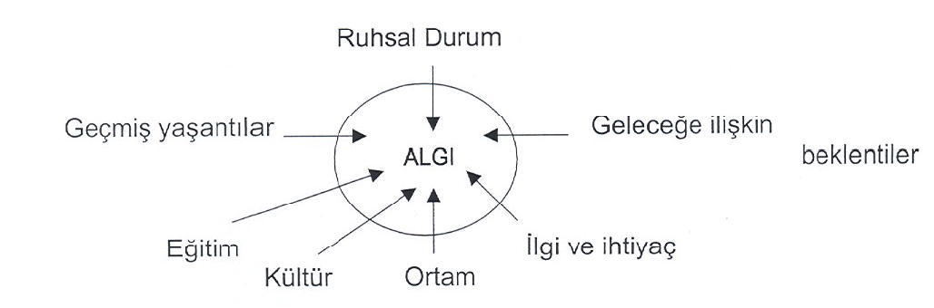
Algılamanın Özellikleri
Algılamada daha önceki yaşantı ve deneyimlerin etkisi büyüktür. Bu nedenle algılama öznel bir süreçtir.
Algılama karmaşık bir süreçtir.
Yanılmaya açıktır.

Slide 8
Algıyı etkileyen faktörler
Duruma İlişkin Faktörler
Zaman
İş çevresi
Sosyal çevre
Bireye (Algılayana) İlişkin Faktörler
Tutumlar
Duyular
İlgi alanları
Deneyimler
Beklentler
Kişilik
ALGI
Algılanana (Hedefe) İlişkin Faktörler
Yenilik
Ses-gürültü
Boyut
Benzerlik
Zemin
Yakınlık
Hareket

Slide 9
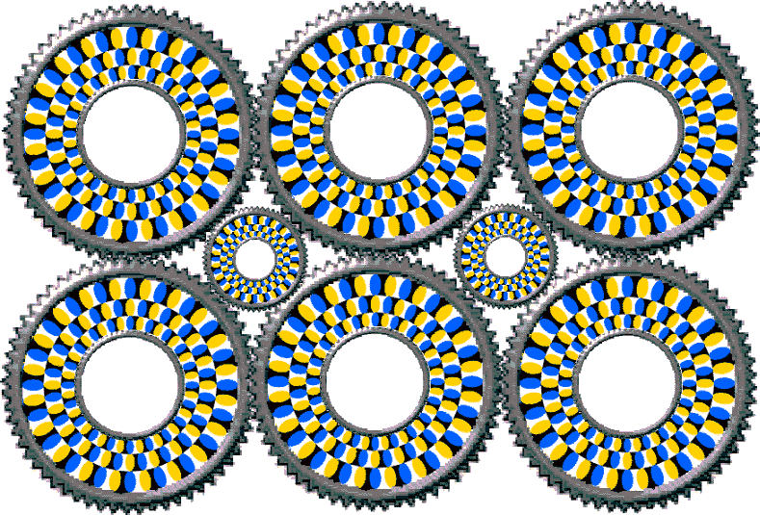
Algı Yanılmaları
Yanılsama veya yanılma, uyaranı (nesne-şey) olduğundan farklı şekilde algılamaktır.
Sosyal-psikolojik algı yanılmaları
Basmakalıpçılık (stereotip)
Model oluşturma (prototip)
Hale (halo) etkisi
Seçici algılama
İzlenim yönetimi
Yansıtma
Zıtlık etkileri
Benzerlik etkisi

Slide 10
Basmakalıpçılık
Basmakalıpçılık, insanları ve nesneleri gruplandırırken zihnimizde oluşturduğumuz kişisel çatılardan biridir. Yani insanlar, ırklarına, milliyetlerine, mesleklerine göre sınıflandırılırken bunlara atfedilen bazı nitelikler çok önemli yanılgılara sebebiyet verir. Örneğin, mühendisler içe dönüktür ve sadece teknik çözümler düşünürler ifadesi basmakalıpçılık olarak değerlendirilebilir.

Slide 11
Model oluşturma
Zihinde yaratılan ideal modelle kıyaslama, algıda yanılgı doğurabilmektedir. Yöneticinin zihninde yarattığı ideal model dışında kalan bireylerin farklılıklarından ve yeteneklerinden yararlanamama söz konusu olabilir.

Slide 12
Hale (halo) etkisi
Bir insanın sahip olduğu bir olumlu ya da olumsuz özelliğinin, onunla ilgili genel bir yargının oluşmasına ve diğer özelliklerinin bu çerçevede değerlendirilmesine halo etkisi adı verilmektedir. Örneğin, dürüstlüğü bilinen birisinin bu özelliğinden yola çıkılarak aynı zamanda zeki veya çalışkan olduğu yargısına varılması gibi.
Algılayanın bir olay veya bireyin etkisinde kalarak diğer insanları buna göre değerlendirmesi de halo etkisine örnektir. Örneğin ekipteki çalışanlardan birinin olumlu veya olumsuz davranışı o ekiptekilerin tümü hakkında algılamayı etkileyecektir.

Slide 13
Seçici algılama
Algılamayı yapan kimsenin algılama konusu olan olay, nesne veya kişiyi kendi ihtiyaçlarını, değerlerini ve beklentilerini ilgilendiren yönlerini dikkate almasına denir. Pazarlama eğitimi almış üst düzey bir yöneticinin şirket sorunlarını belirlerken pazarlama bölümüyle ilgili unsurlara daha çok dikkat etmesi buna örnek gösterilebilir. Yine bizimkine benzer arabaları fark etmemizin daha muhtemel olması bu duruma örnek gösterilebilir.

Slide 14
İzlenim yönetimi
Birey, karşısındaki kişi üzerinde iyi bir izlenim bırakabilmek için önceden ne konuşacağına, nasıl konuşacağına, nasıl görünmesi gerektiğine karar vererek yapacağı hazırlıkla, kendisi hakkındaki algıyı istediği gibi yönetebilir.

Slide 15
Yansıtma
Kişi, diğer insanları, kendi özelliğine göre değerlendirir. Herkesi aynı nitelikte görmeye başlar. Hoca gayet dürüst bir insansa ve buna çok önem veriyorsa, öğrencilerin de öyle olduğunu düşünür.
Bireyin kendisinde bulunan hoş karşılanmayan kişisel özellikleri başkalarına yansıtması şeklinde de görülebilir.

Slide 16
Zıtlık etkisi
Bir kişiyi toplumdan soyutlanmış olarak değerlendiremeyiz. İçinde bulunduğu topluluk veya grubun davranışlarına göre de insanlar değerlendirilebilir. Örneğin, orta derecede bir öğrenci, tembel bir sınıfta çok çalışkan gözükebildiği gibi çok çalışkan bir sınıfta da tembel gözükebilir.
Bir iş görüşmesinde oldukça yüksek nitelikli bir adaydan sonra değerlendirilen vasat bir aday, çok yetersiz olarak değerlendirilebilir.

Slide 17
Benzerlik etkisi
Değerlendirilen nesne ya da kişi ile ilgili olarak, değerlendiricinin kendi hayatındaki örnekler, nesneler, kendi davranış kalıpları ile benzerlikler kurup gerçekçi değerlendirmeler yapamaması durumudur. Örneğin kendi kızı ile aynı okulu bitirmiş bir çalışanına karşı yönetici olumlu değerlendirme eğiliminde bulunabilir.

Slide 18
Atfetme
Bireyin kendine veya başkasına ait davranışların nedenlerini belli hususlara dayandırarak açıklamasına atfetme denir.
Olaylara bir neden bularak iç ve dış çevreyi tutarlı ve istikrarlı bir biçimde algılamayı sağlayan bir açıklama çabasıdır.
İçsel atıf, bir kişinin davranışının nedenlerinin o kişinin içsel özelliklerinden kaynaklandığını varsayan açıklamadır. Kişinin içsel özelliklerinden kastedilen, o kişinin kişilik özellikleri, tutumları yetenekleri, çabaları, ruh hali, yani tamamen kişinin kendisiyle ilgili niteliklerdir.
Dışsal atıfta ise davranışın nedeni, söz konusu olan kişinin dışında gerçekleşen herhangi bir durum ya da davranışla açıklanır; örneğin başka insanların davranışı, şans, o kişinin içinde bulunduğu koşullar vs.

Slide 19
Atfetme Sürecinde Yanlılık ve Hatalar
Temel atfetme hatası : Genellikle insanların davranışlarının nedenlerini davranışın gerçekleştiği çevresel etkilere ve içinde bulunulan duruma değil, insanların özelliklerine yükleme eğilimidir. Örneğin insanların işsiz kalma sebeplerini, iş imkanlarının kısıtlı olmasından daha ziyade iş beğenmemelerine bağlamak gibi.
Kendine hizmet eden atfetme yanlılığı : Bireyin başarısızlıklarda dışsal nedenler araması, başarının söz konusu olduğu durumlarda ise içsel etkenlere atfetme eğilimidir. Bir öğrencinin, sınavdan düşük aldığında bunun nedenini öğretmenin kıt not vermesine; aldığı iyi notları ise kendi çalışkanlığına bağlaması gibi.
Aktör-gözlemci etkisi : Davranışı izleyen gözlemci davranışı sergileyen aktörün kişilik özelliklerine bağlayarak, içsel atıfta bulunur. Davranışı gerçekleştiren aktör ise yaptığı davranışın sebebini içinde bulunulan ortamın özelliklerine bağlayarak dışsal atıfta bulunma eğilimine girer. Bir iş kazası sonucunda olayı gözlemleyen usta başı ana nedeni çalışanın dikkatsizliğine; kazaya maruz kalan çalışan ise makinenin güvenli olmamasına bağlayabilir.

Slide 20
Tutum
Öğrenme yoluyla kazanılmış, bireyin çevresindeki herhangi bir olgu veya nesneye ilişkin sahip olduğu tepki eğilimidir.
Bireyin bir durum, olay ya da olgu karşısında ortaya koyması beklenen olası davranışın ön eğilimidir.
Tutumun anlaşılabilmesi için bireyin davranışlarını izlemek gerekmektedir.

Slide 21
Tutumların Özellikleri
Tutumlar öğrenilebilir: Deneyimleyerek, bilgi edinerek, yaşamış olanların deneyimlerini paylaşarak tutumları öğrenmek mümkündür.
Tutumlar karmaşıktır: Tutumları oluşturan bileşenlerin fazlalığı ya da azlığı onun karmaşıklık derecesini belirler.
Her tutumun bir gücü vardır: Bireyin tutum nesnesine karşı hissettiği duygusal yoğunluk, o tutumun gücüne olumlu ya da olumsuz etki eder.
Tutumlar tutarlıdır: Tutumların özünde tutarlılık beklentisi vardır. Birey, benzer durumlarda benzer tutumları sergiler.
Tutumlar değiştirilebilir: Duygu, düşünce, edinilen bilgilerdeki değişim tutumların da değişmesini sağlayacaktır.

Slide 22
Tutumun Bileşenleri
Bilişsel
Davranışsal
Duygusal

Slide 23
İşe ilişkin başlıca tutumlar
İş tatmini
Örgütsel bağlılık
İşle özdeşleşme
İşten ayrılma niyeti

Slide 24
İş tatmini
Çalışanın işinden duyduğu hazzı, istekliliği ve motivasyon derecesini ortaya koyar. İş doyumu, çalışanların işlerinden hoşlanma, iş doyumsuzluğu ise işten hoşlanmama derecesi olarak nitelendirilebilir.
Çalışanların iş tatmininde işten kaynaklanan, bireyden kaynaklanan ve çevreden kaynaklanan unsurlar etkili olabilmektedir.

Slide 25
Örgütsel bağlılık
Bireylerin çalıştıkları örgüte karşı kendilerini duygusal olarak bağlı hissetmeleridir. Üç bileşeni vardır: Duygusal bağlılık devam bağlılığı, normatif bağlılık.

Slide 26
Özdeşleşme
Bireyin kendisini işiyle, sosyal çevresiyle bütünleşmiş hissetmesidir. Bireyin örgüt amaçlarına ve değerlerine kuvvetle inanması ve kabul etmesi, örgütsel rolünü oluşturan eylemleri isteyerek ve inançla yapması, bağlı olduğu kuruma üyeliğini devam ettirme konusunda tam istekli olmasıdır.

Slide 27
İşten ayrılma niyeti
Bireylerin çalıştıkları kuruma kendilerini yeterince bağlı hissetmemeleri, özdeşleştirememeleri ve yaptıkları işten yeterince tatmin olmamaları sonucunda, yaptıkları işi terk etme düşüncesine verilen isimdir. İşten ayrılma niyeti oluşan bir bireyin verimliliği bundn olumsuz etkilenebilir. Ayrıca çevresine yaydığı olumsuz duygular da diğer çalışanlar üzerinde olumsuz etki yaratabilir.

Slide 28
Duygu Yönetimi
Duygu yönetimi, bireylerin hangi duygulara ne zaman sahip olduklarını ve bu duyguları nasıl deneyimleyip ifade ettiklerini anlama ve etkileme sürecidir.
Duygu, genel olarak bireyin bir olaya tepki vermesi durumudur.

Slide 29
Duyguların Kaynakları
Kişilik
Haftanın günleri ve günün saatleri
Hava durumu
Stres
Sosyal aktiviteler
Uyku
Egzersiz
Yaş
Cinsiyet

Slide 30
Duygusal Zeka
“Kendisinin ve baskalarinin duygularını gözleyip düzenleyebilmek; duyguları, düsünce ve eyleme kilavuzluk edecek sekilde kullanabilmek“ anlamına gelmektedir.
Bireyin iş performansını en çok etkileyen faktör olduğu söylenmektedir.

Slide 31
Duygusal Zekanın Boyutları
1. Özbilinç: "Benlik bilinci" olarak da ifade edilebilir. Kendini tanıma, kendi duygularının farkında olma ve doğru değerlendirme yeteneği.
2. Duygulari yönetebilme: Duyguları uygun biçimde yönetebilme, denetleyebilme yeteneği. Bununla kastedilen ne tutkuların kölesi olmak ne de duyguları bastırmaktır. Kastedilen duyguları dengeli, uyumlu biçimde ortaya koyabilmektir.
3. Kendini harekete geçirebilme (Motivasyon): Duyguları bir amaç doğrultusunda harekete geçirebilme, içsel güdülenme. Teknik olarak, enerjiyi belli bir amaç uğruna, belli bir yönde harcamaktır. Duygusal zeka bağlamında ise, duygusal sistemimizi araci olarak kullanarak bir işi başlatmak ve bitirmektir.
4. Başkalarinin duygularini anlayabilme (Empati): Kendini başkalarının yerine koyabilme yeteneği. Kökeni, "özbilinç"tir. Kendi duygularimiza ne kadar açiksak, baskalarinin duygularini okumayi da o kadar iyi beceririz.
5. Sosyal beceriler: Etkili kişilerarası ilişkiler kurabilme ve sürdürebilme yeteneği.

Slide 32
Duygusal Emek
Duygusal emek, işi gereği müşterilerle birebir iletişim halinde olan işgörenlerin duygusal tepkilerini örgüt için kabul edilebilir şekle sokmak veya örgüt amaçlarıyla uyumlu duygu gösterimleri yaratmak amacıyla harcadıkları çaba şeklinde tanımlanabilir.
Hissedilen Duygular
Gösterilen Duygular
DUYGUSAL UYUMSUZLUK

Slide 33
Duygusal Emek Türleri
Yüzeysel davranış: Bireylerin, gerçek hislerini değiştirmedikleri halde, duygu gösterimlerini kontrol ederek beklentilere uyumlu hale getirdikleri davranış biçimidir.
Derinlemesine davranış: Derinlemesine davranışta kişi gerçek hislerini kendisinden beklenen davranışlarla uyumlu hale getirmeye çalışır.

